Slide 1
Openstack Swift у высоконагруженного провайдера
Николай Двас, Webzilla

Slide 2

О чем этот доклад
О том, ЧТО мы сделали, чтобы мы сделали, чтобы получить работающий сервис.
О том, что мы узнали про его эксплуатацию.

Slide 3
Устройство доклада
Зачем нужно хранилище;
Как устроен Openstack Swift;
Как его устройство ложится на цели;
Что пришлось сделать, чтобы наше желания лучше совпадали с нашими возможностями.

Slide 4
Кто я?
Менеджер продукта
Забираю счастье у разработчиков и раздаю его клиентам.

Slide 5

Кто мы?
1.5 Тбит\сек
пропускной cпособности
> 18’000
серверов
> 1000
используемых
серверных стоек
7
Tier 1 провайдеров
13
точек присутствия
> 1000
международных клиентов
5
дата-центров
> 1000
частных стыков с партнерами
700+ Гбит\сек
трафика

Slide 6
Зачем нам хранилище?
Источник данных для CDN;
Бэкапы: сервис и инфраструктура;
Раздача статики без CDN;
Непредсказуемые клиентские задачи.

Slide 7
Текущая нагрузка
Петабайты данных хранения
> 50 Гбит/сек трафик (не включая CDN)
30% данных в репликации
Резервное копирование тысяч серверов

Slide 8
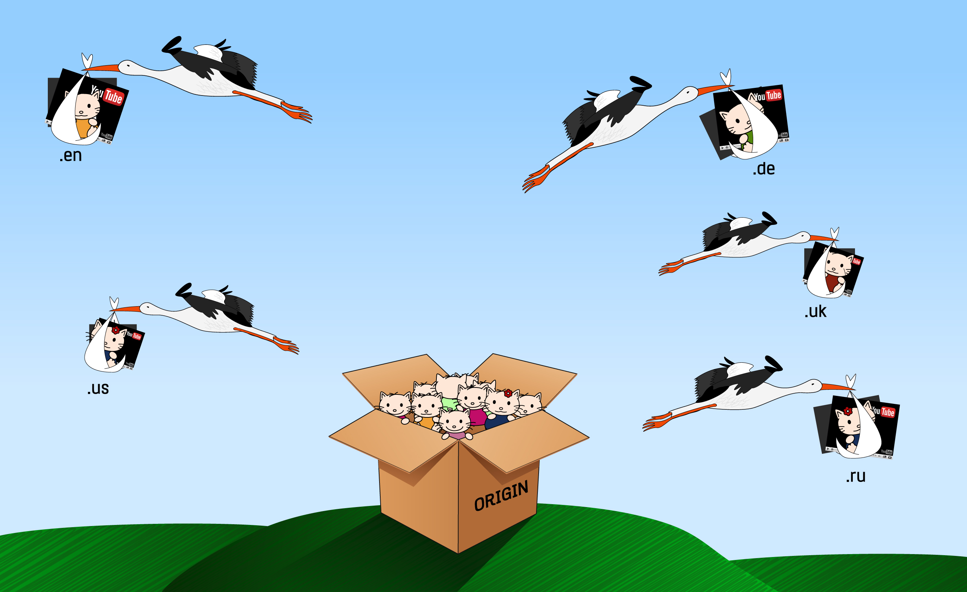
CDN origin

Slide 9
CDN origin
Продавая CDN, мы продаем скорость и беспроблемность;
Для глобального CDN важно не только распределенное кеширование, но и распределенное хранение;
Мы берем на себя ответственность – значит, нам нужен контроль.

Slide 10
CDN origin
Репликация данных между очень удаленными хранилищами;
Удобные инструменты управления контентом;
Защита от хотлинкинга;
Надо быть готовым к псевдостримингу.

Slide 11

Раздача статики
Copyright by http://flickr.com/olly247,
Creative Commons CC-BY-SA LICENSE

Slide 12
Раздача статики
CDN нет, а горячий контент все равно есть – было бы глупо его не кешировать;
Есть понятный субститут – «собственный сервер с дисковой полкой и nginx». Надо быть не только лучше, но и не дороже;

Slide 13

Резервное копирование
Copyright by http://flickr.com/smemon,
Creative Commons CC-BY LICENSE

Slide 14
Резервное копирование
Надо принимать много данных одновременно;
Надо иметь хороший инструмент для резервного копирования;
Защита от «опытного пользователя»;

Slide 15
Достоинства Swift
Хороший популярный API, много разработчиков;
Горизонтальная масштабируемость;
Все заявленные функции работают.

Slide 16
Недостатки Swift
Никакого кеширования;
Управление работает там же, где могут оказаться высокие нагрузки;
Многие возможности не тестируются на нагрузках: разрабатывается «на ноутбуках»;

Slide 17
Обзор архитектуры Swift
Notes:
- Три кольца (аккаунты, контейнеры, объекты)
- Объекты размазаны по кольцу как придется; копии, зоны, диски
- Партиция и ее смысл
-

Slide 18
Имплементация в Webzilla
Notes:
- Три кольца (аккаунты, контейнеры, объекты)
- Объекты размазаны по кольцу как придется; копии, зоны, диски
- Партиция и ее смысл
-

Slide 19
Партиции
Их число фиксируется при создании кольца;
Может быть степенью двойки;
Рекомендация: 100 – 1000 партиций на диск (минимизация загрузки CPU)
Вывод: рост возможен в 5-10 раз.
Notes:
- Три кольца (аккаунты, контейнеры, объекты)
- Объекты размазаны по кольцу как придется; копии, зоны, диски
- Партиция и ее смысл
-

Slide 20
Расширяемость
Рост в 5-10 раз по количеству дисков;
Рост – не очень быстрый (добавление сотни Тб в работающий под нагрузкой сегмент может занять пару недель) – надо заниматься наращиванием заранее.
Notes:
- Три кольца (аккаунты, контейнеры, объекты)
- Объекты размазаны по кольцу как придется; копии, зоны, диски
- Партиция и ее смысл
-

Slide 21
Реакция на отказ железа
Если потерять зону, производительность части запросов падает; если потерять две, она падает еще сильнее.
Перестроение кольца – снижает падение производительности, но не может делаться слишком часто.
Notes:
- Три кольца (аккаунты, контейнеры, объекты)
- Объекты размазаны по кольцу как придется; копии, зоны, диски
- Партиция и ее смысл
-

Slide 22
Реакция на отказ железа
 | Среднее | 95 перцениль
Операций в секунду (чтение) | 100/88/65 | 48/38/9
Операций в секунду (запись) | 100/76/36 | 24/18/7
 | Среднее | Число интервалов с более чем 0.05% неуспеха
Неуспешное чтение, % | 0/0/0.03 | 0/0/45%
Неуспешная запись, % | 0/0/0.04 | 0/0/63%
5 зон / 4 зоны / 5 зон и ребалансировка при потере одной зоны
При ребалансировке все запросы обслужатся в 3 раза медленнее.
Без нее, 20% запросов обслужатся медленнее (настраиваемо)

Slide 23
Архитектурные странности

Slide 24
SQLite
Используется для хранения данных о контейнерах и аккаунтах;
Дергается каждый раз, когда надо что-то посмотреть про объект – получаем Highload SQLite ☹
SSD позволяет работать с 100 млн. объектов в одной сущности (коллеги с SATA жаловались на проблемы начиная с 1 млн);
Наш опыт: на 1 Пб данных – 1 Тб метаданных точно хватает;

Slide 25
Сети
Трафик репликации и клиентский трафик живут в одной сети;
Защита от race condition (записали в одно место из трех, попытались прочитать из другого – ничего не получилось) сделана методом безусловного чтения из двух мест. Это двойной трафик;
С первым – смириться, от второго – отказаться.

Slide 26
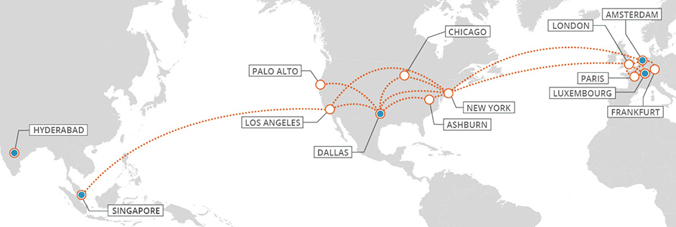
Синхронизация

Slide 27
Синхронизация
Синхронизация между контейнерами осуществляется в один поток на всю инсталляцию;
Пришлось переписать и сделать ее многопоточной;
А потом еще добавить мониторинг задержки синхронизации (посредством большого количества запросов к API Swift – небыстро, но терпимо);

Slide 28
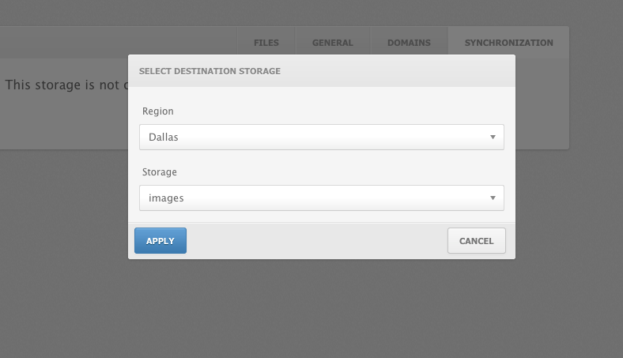
Синхронизация

Slide 29
Раздача статики vs. заливка бэкапов
Веб-сервер (swift-proxy) высоко нагружены и GET-ами, и PUT-ами (к счастью, не совсем одновременно);
Есть еще CDN, про который мы уже предполагаем, что он решил задачу кеширования оптимально; его запросы кешировать не надо.

Slide 30
Раздача статики vs. заливка бэкапов

Slide 31
Инвалидация кеша
Ненужный кеш инвалидируется сам по себе
Можно избавиться от возни с purge API

Slide 32
Инструменты

Slide 33
FTP
FTP очень любят клиенты. А мы любим клиентов. Кажется, любовь нетранзитивна;
ftp-cloudfs – живой, развивающийся проект;
Пришлось добавить удаление больших объектов, их переименование, и возможность «прятать» файлы частей от пользователя;
Заставить отработать ls в контейнере с 3 млн. файлов, кажется, нельзя – но удалось заставить не падать.

Slide 34
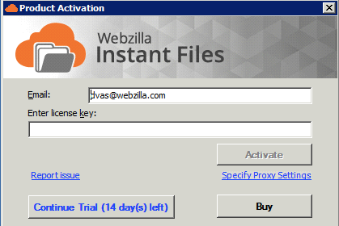


Резервное копирование

Slide 35
Резервное копирование: duplicity
Если индексный файл больше 5 Гб – надо использовать FTP;
«Размер тома» имеет значение: чем он меньше, тем больше overhead на создании, и тем быстрее восстановление.

Slide 36
Что мы получили
Swift можно успешно использовать для всех целей, для которых мы хотели – для раздачи статики с и без CDN, и для бэкапов;
Сервису год, и доработка не собирается останавливаться;

